Slide 1


Requisitos de accesibilidad para contenidos en la Web
Norma Técnica Salvadoreña (NTS) 35.105.01:20
2024

Slide 2


¿Qué es LESSA?
La LESSA se comunica a través de gestos, expresiones faciales y movimientos del cuerpo, en lugar de sonidos. Son las siglas de Lengua de Señas Salvadoreña

Slide 3
Ejercicio de retroalimentación
Identifica el objetivo correcto de los criterios presentados a continuación.

Slide 4
Propósito del enlace
Criterio 16
Opción A
Opción B
El propósito de cada enlace puede ser determinado con sólo el texto del enlace o a través de software que permita identificar el contexto del enlace, excepto cuando el propósito del enlace resulta ambiguo para las personas en general.
El propósito de cada enlace puede ser determinado mediante una descripción del enlace o a través de software que permita identificar el contexto del enlace, excepto cuando el propósito del enlace resulta ambiguo para las personas en general.

Slide 5
Idioma de la página
Criterio 17
Opción A
Opción B
Establecer la etiqueta con el idioma en que se encuentra el contenido de la página web, a fin de ser identificado por los softwares y/o navegadores.
Establecer controles de cambio de idioma al contenido de la página web, a fin de ser identificado y comprensible por los softwares y/o navegadores.

Slide 6
Al recibir entradas
Criterio 18
Opción A
Opción B
Garantizar que el cambio de estado en cualquier componente de la interfaz de la persona usuaria que provoque automáticamente un cambio en el contexto, se advierte a la persona de ese comportamiento antes de usar el componente.
Garantizar que el cambio de estado en cualquier componente de la interfaz de la persona usuaria no provoque automáticamente un cambio en el contexto, a menos que la persona haya sido advertida de ese comportamiento antes de usar el componente.

Slide 7
Identificación de errores
Criterio 19
Opción A
Opción B
Si se detecta un error en la entrada de datos de un formulario, el elemento erróneo emite una alerta que identifica y describe a la persona el error mediante un texto.
Si se detecta automáticamente un error en la entrada de datos de un formulario, el elemento erróneo es identificado y el error se describe a la persona mediante un texto.

Slide 8
Etiquetas o instrucciones
Criterio 20
Opción A
Opción B
Se proporcionan etiquetas o instrucciones cuando el contenido requiere una acción por parte de la persona.
Se proporcionan etiquetas o instrucciones cuando el contenido requiere la introducción de datos por parte de la persona.

Slide 9
Subtítulos (en directo)
Criterio 1
Opción A
Opción B
Proporcionar subtítulos para todo el contenido de audio en directo de los multimedia.
Proporcionar subtítulos para todo el contenido de audio en directo de los multimedia sincronizados.

Slide 10
Audiodescripción (grabado)
Criterio 2
Opción A
Opción B
Proporcionar subtítulos para todo el contenido de visual en directo de los multimedia sincronizados.
Proporcionar subtítulos para todo el contenido de audio en directo de los multimedia sincronizados.

Slide 11
Contraste (mínimo)
Criterio 3
Opción A
Opción B
La presentación visual de texto e imágenes de texto tiene una relación de contraste a escala de al menos, 4.5:1 (Leer 4.5 a 1).
La presentación visual de texto e imágenes de texto tiene una relación de contraste a escala de al menos, 3.5:1 (Leer 3.5 a 1).

Slide 12
Cambio de tamaño del texto
Criterio 4
Opción A
Opción B
Todo el texto puede ser ajustado sin ayudas técnicas hasta un 200 por ciento sin que se pierdan el contenido o la funcionalidad.
A excepción de los subtítulos y las imágenes de texto, todo el texto puede ser ajustado sin ayudas técnicas hasta un 200 por ciento sin que se pierdan el contenido o la funcionalidad.

Slide 13
Imágenes de texto
Criterio 5
Opción A
Opción B
Si con las tecnologías que se están utilizando se puede conseguir la presentación visual deseada, se utiliza imágenes de texto para transmitir la información en vez de imágenes.
Si con las tecnologías que se están utilizando se puede conseguir la presentación visual deseada, se utiliza texto para transmitir la información en vez de imágenes de texto.

Slide 14
Múltiples vías
Criterio 6
Opción A
Opción B
Es importante que dentro de un sitio web se proporcione más de un camino para localizar una página web, excepto cuando la página es el resultado, o un paso intermedio de un proceso.
Es importante que dentro de un sitio web se proporcione más de un enlace para navegar dentro de una página web, excepto cuando la página es el resultado, o un paso intermedio de un proceso.

Slide 15
Foco visible
Criterio 7
Opción A
Opción B
Al navegar en el contenido por medio del teclado se identifica la posición precisa donde se está ubicado.
Al navegar en el contenido por medio del teclado o mouse se identifica la posición precisa donde se está ubicado.

Slide 16
Idioma de las partes
Criterio 8
Opción A
Opción B
El idioma de toda la página web puede ser determinado por software, excepto los nombres propios, términos técnicos, palabras en un idioma indeterminado y palabras o frases que se hayan convertido en parte natural del texto que las rodea.
El idioma de cada pasaje o frase en el contenido puede ser determinado por software, excepto los nombres propios, términos técnicos, palabras en un idioma indeterminado y palabras o frases que se hayan convertido en parte natural del texto que las rodea.

Slide 17
Navegación coherente
Criterio 9
Opción A
Opción B
Los mecanismos de navegación que se repiten en múltiples páginas web dentro de un sitio web se encuentran debidamente identificados mediante una leyenda y en el mismo orden relativo.
Los mecanismos de navegación que se repiten en múltiples páginas web dentro de un sitio web aparecen siempre en la misma ubicación y en el mismo orden relativo.

Slide 18
Sugerencias ante errores
Criterio 10
Opción A
Opción B
Si se detecta automáticamente un error en la entrada de datos y se dispone de sugerencias para hacer la corrección, entonces se presentan sugerencias descriptivas para cada control de entrada de datos.
Si se detecta automáticamente un error en la entrada de datos y se dispone de sugerencias para hacer la corrección, entonces se presentan las sugerencias.

Slide 19
Prevención de errores
Criterio 11
Opción A
Opción B
Para las páginas web que representan compromisos legales o transacciones financieras; o que envían las respuestas de la persona usuaria a una prueba, se cumple al menos uno de los siguientes casos:
Cancelar
Revisar
Confirmar
Para las páginas web que representan compromisos legales o transacciones financieras; o que envían las respuestas de la persona usuaria a una prueba, se cumple al menos uno de los siguientes casos:
Reversible
Revisado
Confirmado

Slide 20
Nivel de conformidad
Nivel A
Nivel AA
Nivel AAA
La página web satisface todos los Criterios de Conformidad del Nivel A, o proporciona una versión alternativa conforme Nivel A
La página web satisface todos los Criterios de Conformidad de los Niveles A y AA, o se proporciona una versión alternativa conforme al Nivel AA
La página web satisface todos los Criterios de Conformidad de los Niveles A, AA y AAA, o proporciona una versión alternativa conforme al Nivel AAA

Slide 21

Criterios de conformidad
Nivel AAA

Slide 22
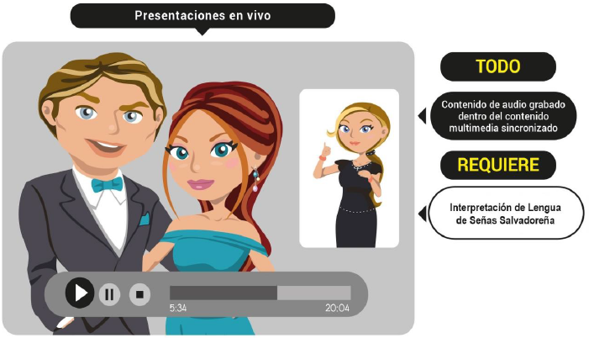
Ejemplo
Lengua de señas (grabado)
Nivel AAA
Criterio 1
Se proporciona una interpretación en Lengua de Señas Salvadoreña, LESSA, para todo el contenido de audio grabado dentro de contenido multimedia sincronizado.

Slide 23
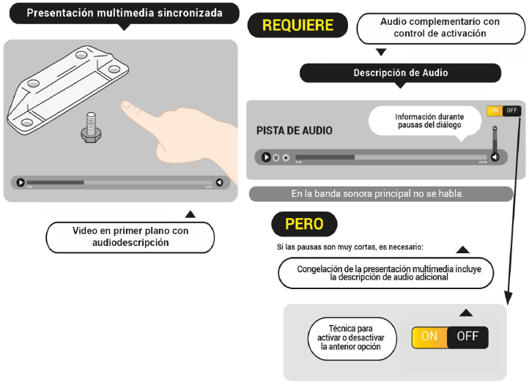
Ejemplo
Audiodescripción ampliada (grabada)
Nivel AAA
Criterio 2
Cuando las pausas en el audio de primer plano son insuficientes para permitir que la audiodescripción comunique el significado del vídeo, se proporciona una audiodescripción ampliada para todos los contenidos de vídeo grabado dentro de contenido multimedia sincronizado.

Slide 24
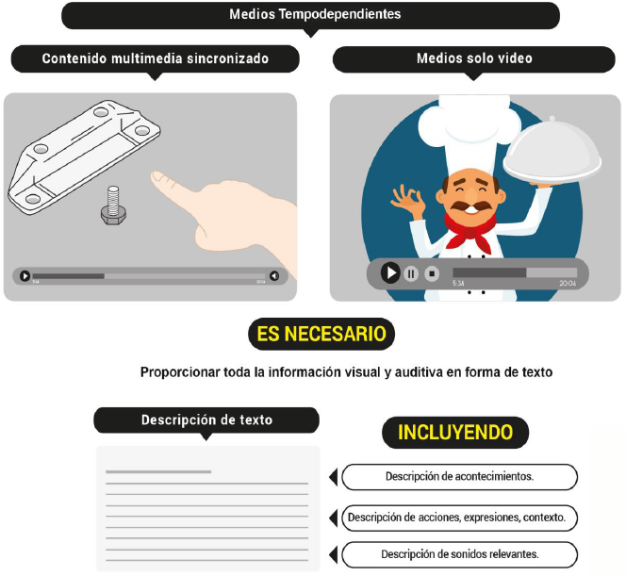
Ejemplo
Medio alternativo (grabado)
Nivel AAA
Criterio 3
Se debe proporcionar una alternativa para los medios tempodependientes, tanto para todos los contenidos multimedia sincronizados grabados como para todos los medios de sólo vídeo.

Slide 25
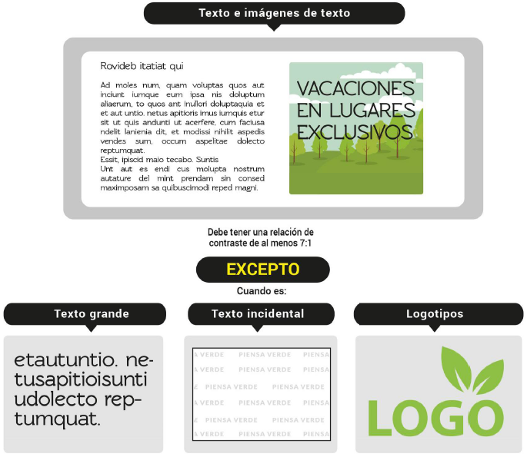
Ejemplo
Contraste (mejorado)
Nivel AAA
Criterio 4
La presentación visual de texto e imágenes de texto tiene una relación de contraste a escala de al menos, 7:1 (Léase 7 a 1).

Slide 26
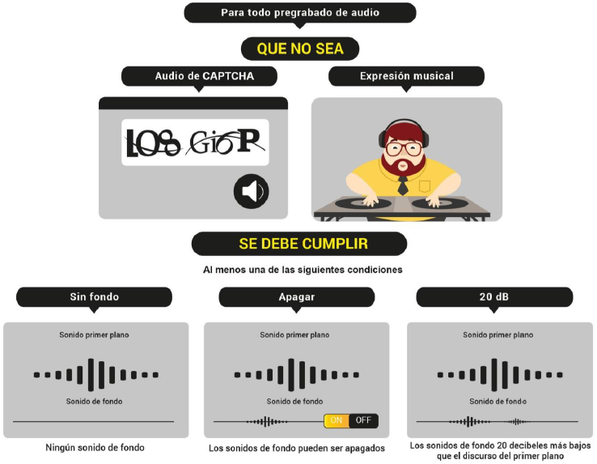
Ejemplo
Sonido de fondo bajo o ausente
Nivel AAA
Criterio 5
Para el contenido de sólo audio grabado que contiene habla en primer plano, se cumple al menos uno de los siguientes casos:
Ningún sonido de fondo
Se puede apagar
20 dB más bajo que el principal

Slide 27
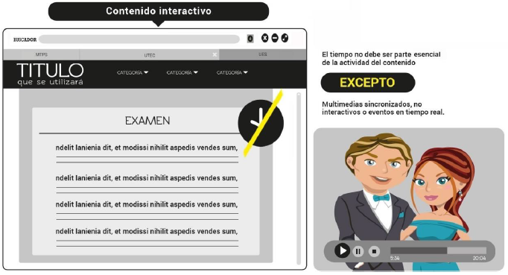
Ejemplo
Sin tiempo
Nivel AAA
Criterio 6
El tiempo no debe ser parte esencial del evento o actividad presentada por el contenido, exceptuando los multimedia sincronizados no interactivos y los eventos en tiempo real.

Slide 28
Ejemplo
Sin tiempo
Nivel AAA
Criterio 7
El tiempo no debe ser parte esencial del evento o actividad presentada por el contenido, exceptuando los multimedia sincronizados no interactivos y los eventos en tiempo real.

Slide 29
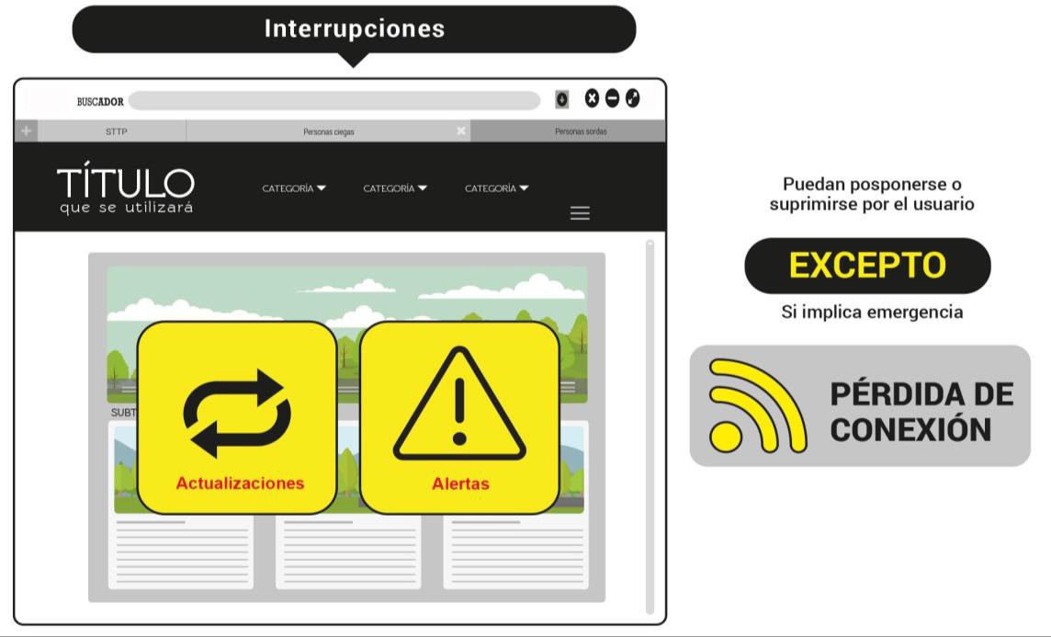
Ejemplo
Interrupciones
Nivel AAA
Criterio 8
La persona usuaria puede postergar o suprimir las interrupciones, excepto cuando las interrupciones implican una emergencia. Las emergencias pueden incluir alertas de emergencia civil o cualquier otro mensaje que alerte sobre peligros.

Slide 30
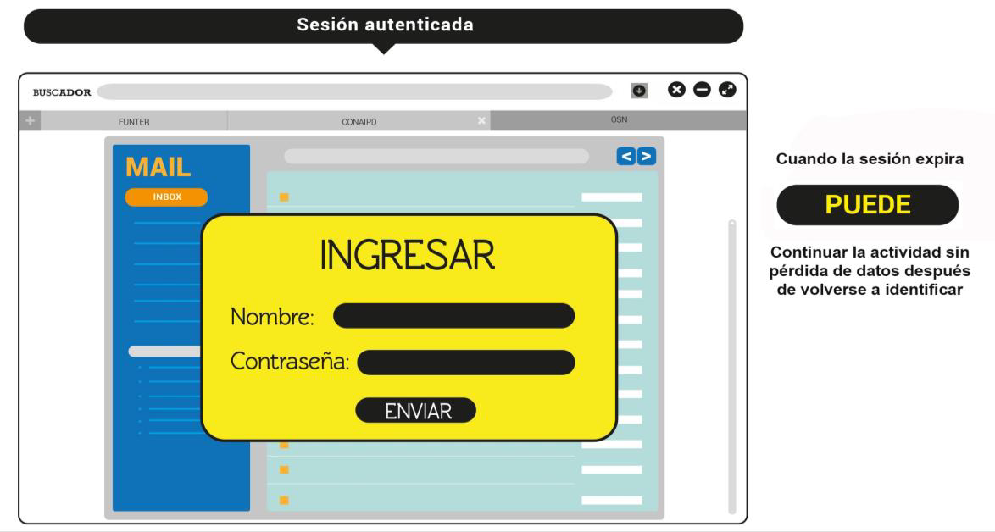
Ejemplo
Re-autentificación
Nivel AAA
Criterio 9
La persona usuaria puede postergar o suprimir las interrupciones, excepto cuando las interrupciones implican una emergencia. Las emergencias pueden incluir alertas de emergencia civil o cualquier otro mensaje que alerte sobre peligros.

Slide 31
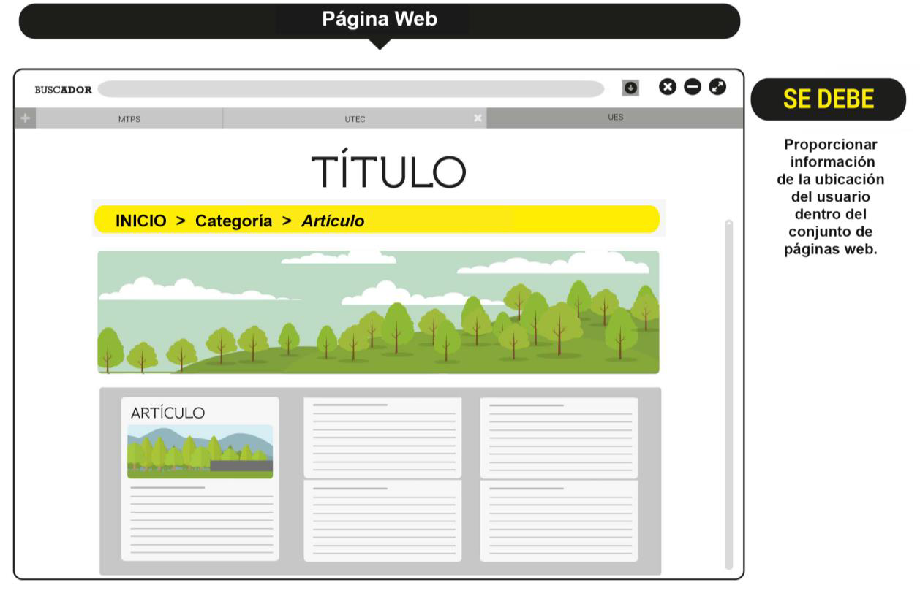
Ejemplo
Ubicación
Nivel AAA
Criterio 10
Proporcionar información acerca de la ubicación de la persona usuaria dentro de un sitio web.

Slide 32
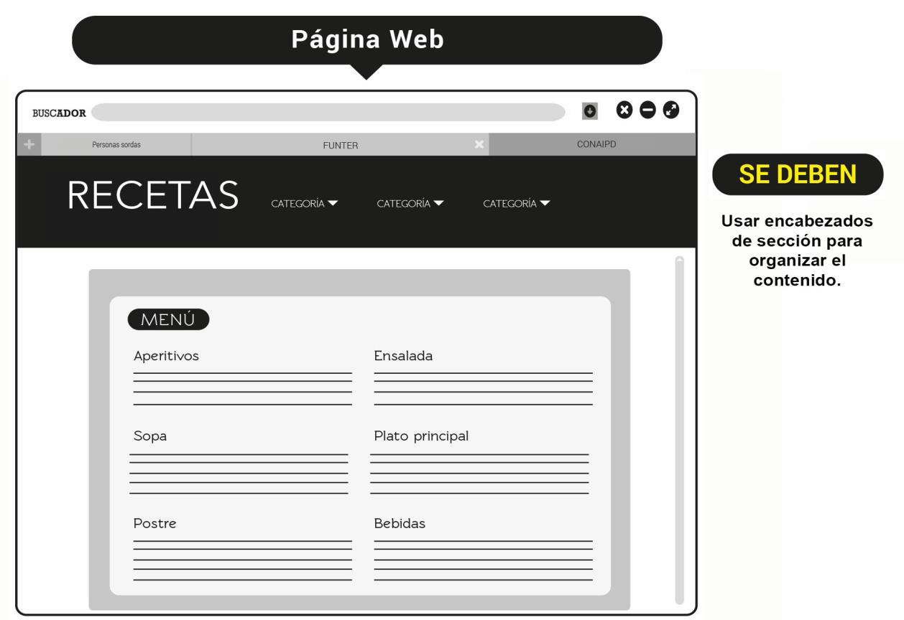
Ejemplo
Encabezados de sección
Nivel AAA
Criterio 11
Usar encabezados de sección para organizar el contenido.

Slide 33
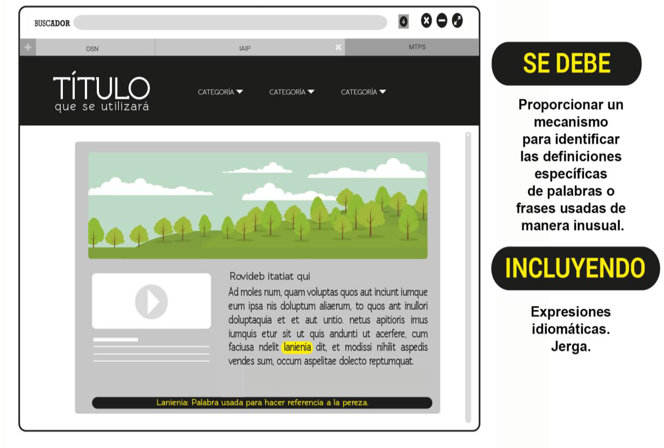
Ejemplo
Palabras inusuales
Nivel AAA
Criterio 12
Proporcionar el mecanismo para identificar la definición de palabras o frases usadas de modo inusual o restringido, incluyendo expresiones idiomáticas y jerga.

Slide 34
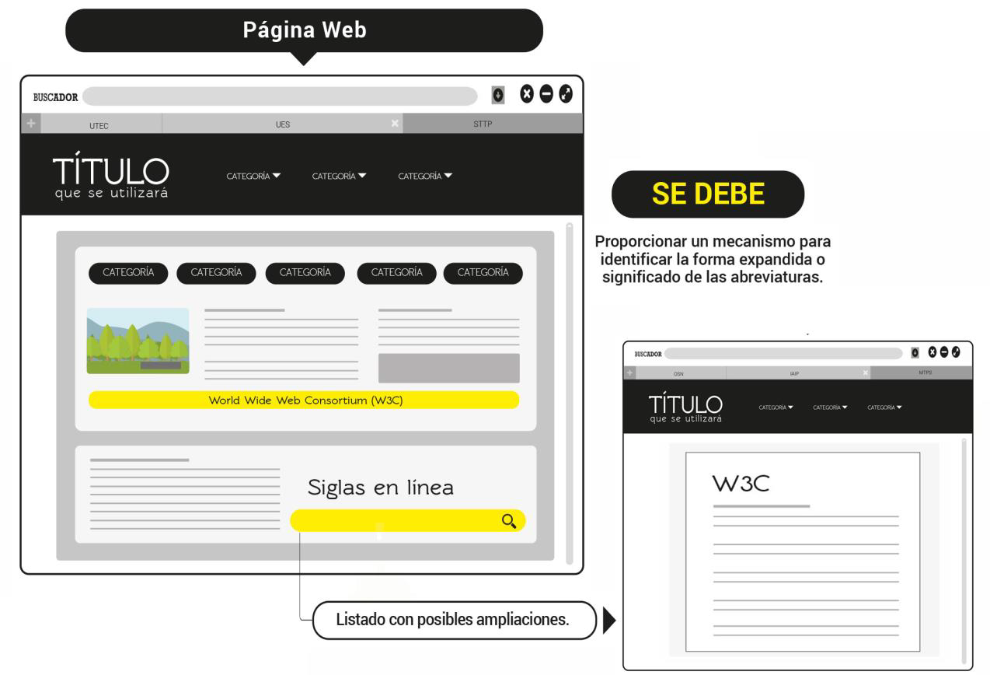
Ejemplo
Abreviaturas
Nivel AAA
Criterio 13
Proporcionar el mecanismo para identificar el significado de las abreviaturas.

Slide 35
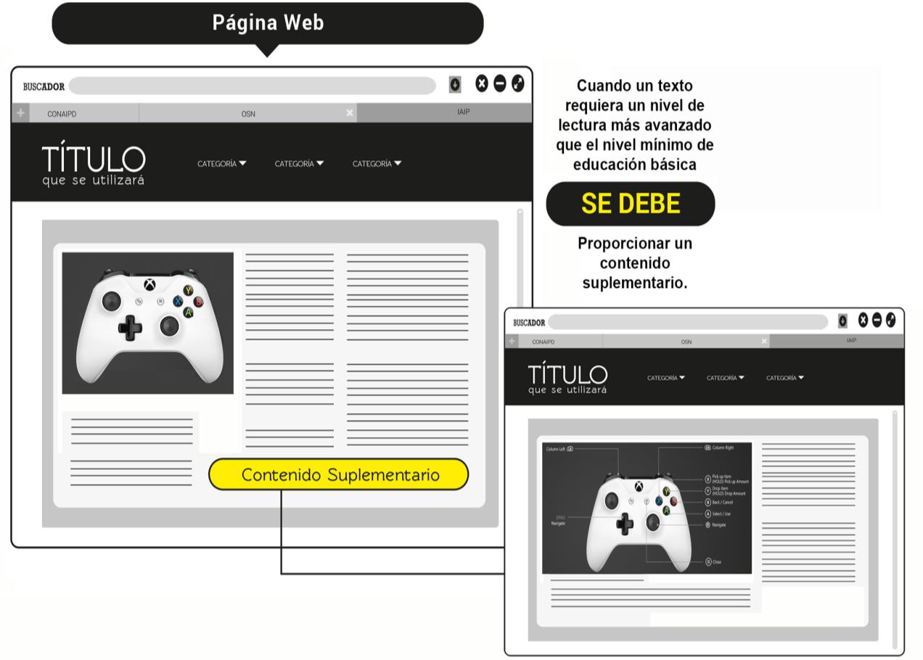
Ejemplo
Nivel de lectura
Nivel AAA
Criterio 14
Cuando el texto requiere un nivel de lectura más avanzado entonces proporcionar un mecanismo de lectura fácil.

Slide 36
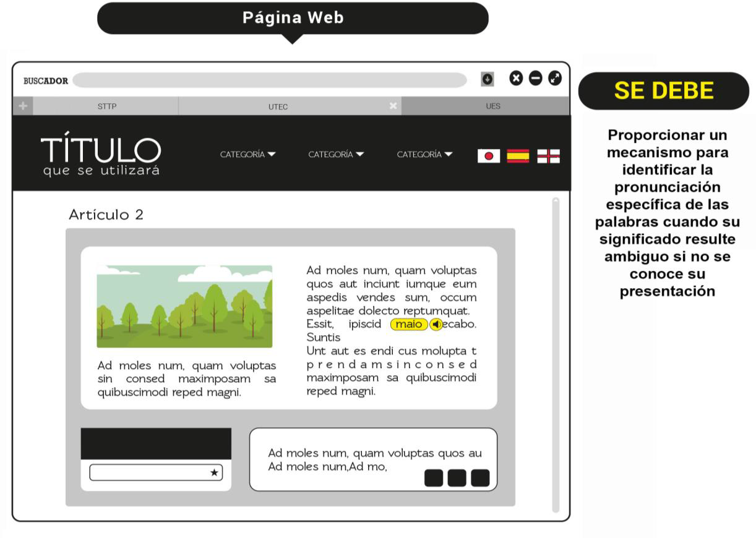
Ejemplo
Pronunciación
Nivel AAA
Criterio 15
Proporcionar un mecanismo para identificar la pronunciación específica de las palabras cuando el significado de esas palabras, dentro del contexto, resulta ambiguo si no se conoce su pronunciación.

Slide 37
Espacio para preguntas

Slide 38



